Slide 1
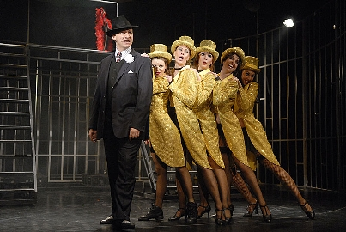
Muzikál

Slide 2
Muzikál je žáner hraného filmu alebo divadelné predstavenie, spevohra s náročnejšou dramatickou stavbou. Muzikálový herci musia byť dobrí herci, speváci a tanečníci zároveň. Slovo muzikál pochádza z angl. musical comedy.Pôvodne nadväzoval na tradície opery, operety a hud. revue. Hudobný výraz muzikálu bol ovplyvňovaný jazzom, klasickou hudbou, neskôr rockom. Najdôležitejším miestom vývoja muzikálu bol Broadway.

Slide 3
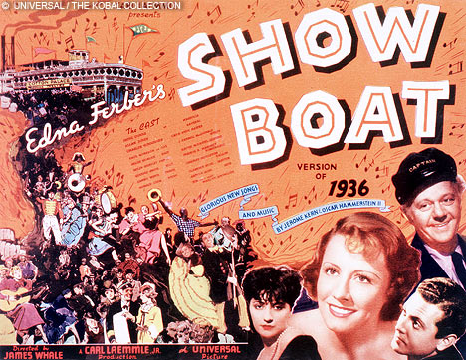
Show boat
Ako prvý muzikál
Z roku 1927 (New York).
Jednotlivý príbeh hercov putujúcich po Mississippi a taktiež sa vyjadruje k rasovým otázkam spoločnosti.

Slide 4
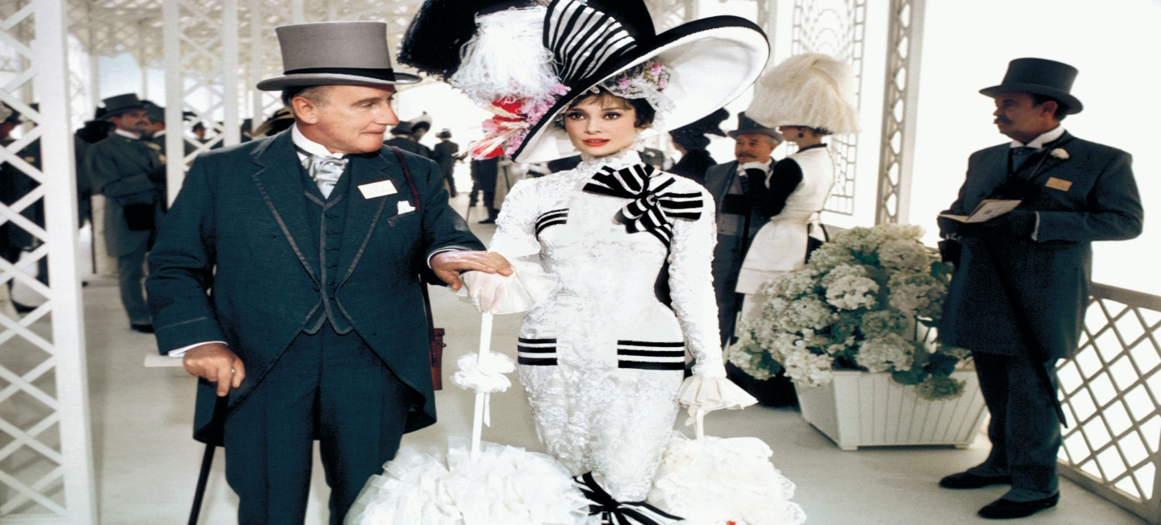
My fair lady
Je dodnes najhranejším muzikálom, ktorý bol spracovaný podľa predlohy Pygmalion, ktorý sa na Broadway hral 2717 krát.
Muzikál pochádza z roku 1964 v réžii G. Cukra a hercami ako A. Hepburn, R. Harrison, ... Stávka profesora fonetiky a priateľom, že naučí mladú kvetinárku s londýnsky prízvukom ako byť urodzenou aristokratkou.

Slide 5
Audrey Hepburnová
4. mája1929 Brusel ,
20.januára 1993 Tolochenaz, Švajčiarsko
Bola britská herečka a veľvyslankyňa UNICEF , jedna z najznámejších tvárí filmového plátna druhej polovice 20 . storočia, nositeľka cien Oscar , Tony , Emmy i Grammy .

Slide 6
Pôvodne chcela byť primabalerína a baletu sa tiež plne venovala. Neskôr získala štipendium na prestížnej baletnej škole v Londýne , kam sa s matkou po vojne presťahovala. Čoskoro však zistila, že kvôli svojej telesnej výške nemôže s kariérou primabalerína počítať.V baletným súboru si jej ale všimli muzikály a filmoví producenti a čoskoro získala svoje prvé malé úlohy v nevýznamných britských filmoch. V roku 1951 na popud francúzskej spisovateľky Colette prijala ponuku na titulnú rolu broadwayskej show Gigi , prvýkrát opustila európskyx kontinent a odišla do USA .

